Slide 1



Веб-система для пошуку та відстежування перегляду фільмів та серіалів з використанням ШІ-асистента (фронтенд)
Виконав: Дешаліт К. О. ПЗПІ-23-2,
Керівник: доц. каф. ПІ Терещенко Г.Ю.
08 червня 2026

Slide 2
Мета роботи
Метою роботи є розроблення фронтенд-частини веб-системи для пошуку та відстежування перегляду фільмів і серіалів з використанням ШІ-асистента.
Актуальність теми зумовлена потребою у створенні зручної веб-системи, яка дозволяє користувачеві працювати з інформацією про фільми та серіали в єдиному середовищі
2

Slide 3



Аналіз існуючих рішень: IMDB
IMDb — велика онлайн-база даних про фільми, серіали, акторів і працівників кіноіндустрії. Сервіс надає рейтинги, відгуки, списки популярного контенту, персональні рекомендації та засоби збереження переглянутого або запланованого до перегляду контенту.
Переваги: -великий каталог фільмів і серіалів; -докладна інформація про акторів, режисерів і знімальну групу; -значна кількість користувацьких рейтингів і відгуків; -підтримка списку запланованого контенту та позначення переглянутих матеріалів.
Недоліки: -перевантаженість сторінок великою кількістю інформаційних блоків; -персональне відстежування перегляду не є основним призначенням сервісу; -робота з прогресом окремих сезонів та епізодів менш виражена, ніж у спеціалізованих трекерах.
3

Slide 4

Аналіз існуючих рішень: LetterBoxd
Letterboxd — соціальна платформа для любителів кіно. Користувачі можуть вести щоденник переглядів, оцінювати фільми, писати рецензії, створювати тематичні списки, формувати список запланованого перегляду та стежити за активністю інших учасників.
Переваги
-зручне ведення історії переглянутих фільмів;
-розвинена система рецензій, списків і соціальної взаємодії; -простий та впізнаваний інтерфейс;можливість формувати власні тематичні добірки.
Недоліки
-основний акцент зроблено на фільмах;
-обмежені можливості відстежування сезонів та окремих епізодів серіалів;
-частина розширеної статистики й персоналізації доступна лише у платних тарифах.
.
4

Slide 5

Аналіз існуючих рішень: MyAnimeList
MyAnimeList — спеціалізована база даних і спільнота для шанувальників аніме та манґи. Сервіс дозволяє знаходити інформацію про твори, вести персональні списки, змінювати статус перегляду, оновлювати прогрес за епізодами, читати відгуки та отримувати рекомендації.
Переваги
-детальний каталог аніме та манґи;
-зручне відстежування кількості переглянутих епізодів;
-поділ контенту за статусами: переглядається, завершено, відкладено, покинуто, заплановано;
-наявність рейтингів, відгуків і рекомендацій.
Недоліки
-вузька спеціалізація лише на аніме та манзі;
-не підходить як універсальний трекер звичайних фільмів і серіалів;
-інтерфейс містить велику кількість інформації та може бути складним для нового користувача.
5

Slide 6
Постановка задачі та опис системи
У межах комплексного курсового проєкту необхідно розробити фронтенд-частину веб-системи Watchly для пошуку та відстежування перегляду фільмів і серіалів з використанням ШІ-асистента.
Результатом виконання роботи має бути працездатна фронтенд-частина веб-системи Watchly, яка надає користувачеві доступ до основних функцій пошуку, перегляду, збереження та відстежування медіаконтенту. Розроблений інтерфейс має бути зрозумілим, послідовним і придатним для використання в межах повноцінної клієнт-серверної веб-системи.
6

Slide 7






Вибір технологій розробки
7

Slide 8
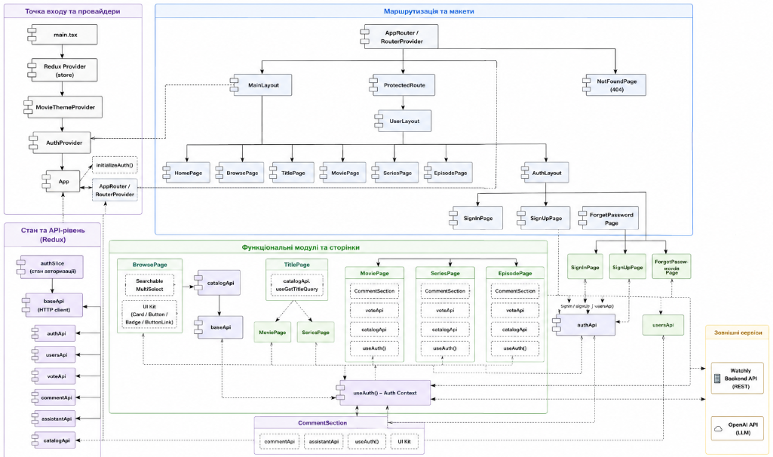
Архітектура створенного програмного забезпечення
Діаграма компонентів системи
8

Slide 9



Опис програмного забезпечення, що було використано у дослідженні
Мови та фреймворки TypeScript, React, Vite, Redux Toolkit, RTK Query, React Router.
Для створення фронтенду використовувася Visual Studio Code,
Для контролю версій використано Github
Для створення контейнеру з базою даних використано Docker
9

Slide 10
Дизайн системи
Методи: компонентний підхід, клієнт-серверна архітектура, REST API, централізоване керування станом.
Послідовність: проєктування інтерфейсу → створення компонентів → налаштування маршрутизації → інтеграція з API → тестування.
Технології: React, TypeScript, Vite, Redux Toolkit, RTK Query, React Router, ASP.NET Core, PostgreSQL.
10

Slide 11
Приклад реалізації
Авторизація користувача з використанням токену
export const initializeAuth = createAsyncThunk('auth/initialize', async (_, { rejectWithValue }) => {
const refreshToken = authStorage.getRefreshToken();
if (!refreshToken) {
authStorage.clearTokens();
authStorage.clearRole();
return rejectWithValue('Session expired');
}
const response = await fetch(`${API_BASE_URL}/api/auth/refresh`, {
method: 'POST',
headers: { 'Content-Type': 'application/json' },
body: JSON.stringify({ refreshToken }),
});
const data = (await response.json()) as AuthSessionResponse;
authStorage.setAccessToken(data.token);
authStorage.setRefreshToken(data.refreshToken);
return data;
});
11

Slide 12
Приклад реалізації
Відображення коментарів з фрагментами, виділеними ШІ-асистентом
function renderCommentText(originalText: string, highlightRanges: HighlightRange[]) {
if (!highlightRanges.length) {
return originalText;
}
const fragments = [];
let currentIndex = 0;
for (const range of highlightRanges) {
if (range.start > currentIndex) {
fragments.push(<span key={`plain-${currentIndex}`}>{originalText.slice(currentIndex, range.start)}</span>);
}
fragments.push(
<mark key={`mark-${range.start}`} className="rounded bg-primary/25 px-1 text-text">
{originalText.slice(range.start, range.end)}
</mark>
);
currentIndex = range.end;
}
return fragments;
}
12

Slide 13
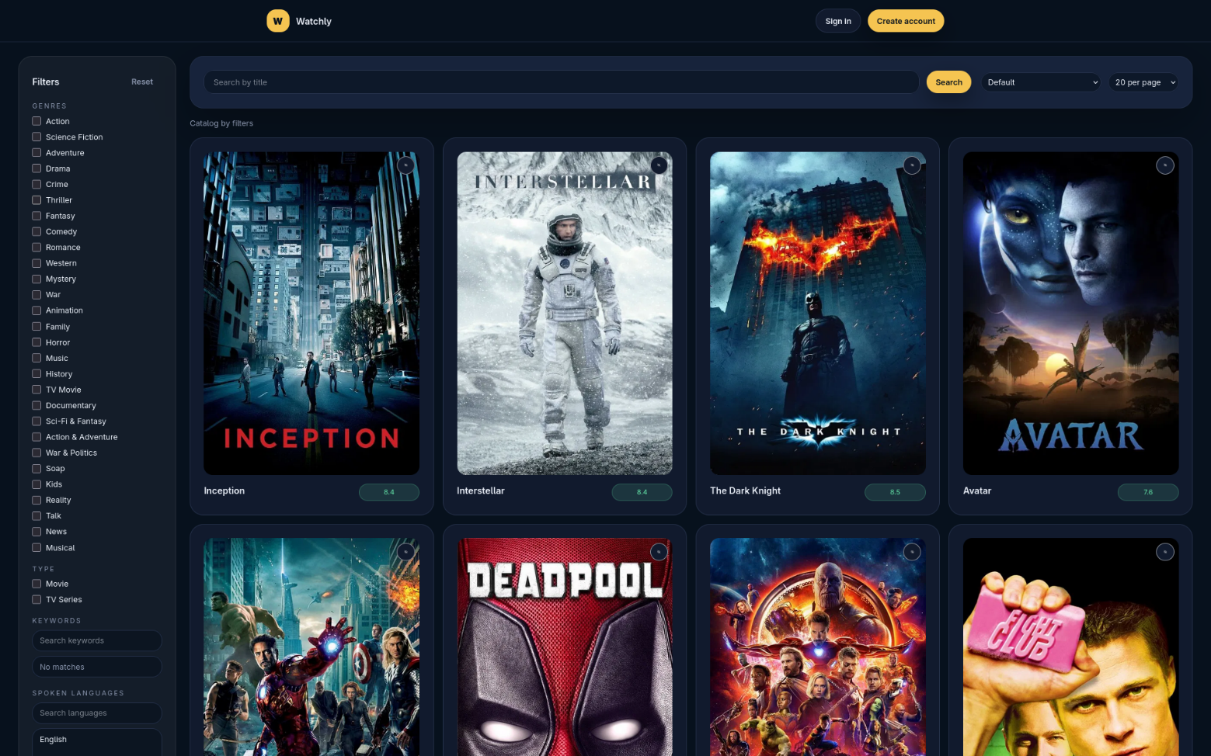
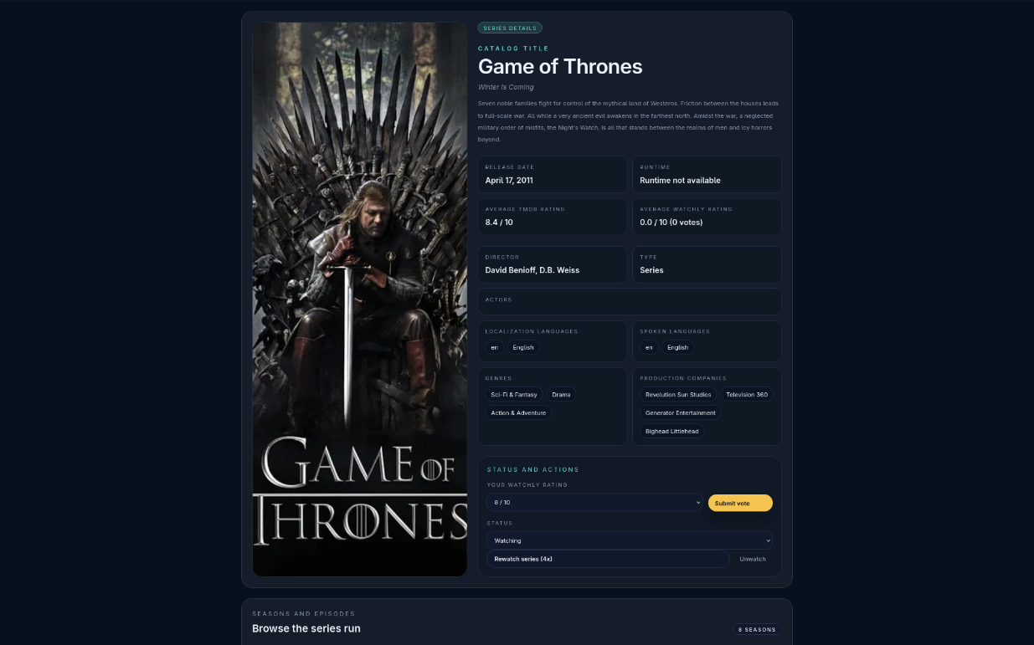
Інтерфейс користувача
Сторінка каталогу контенту
Детальна сторінка фільму чи серіалу
13

Slide 14
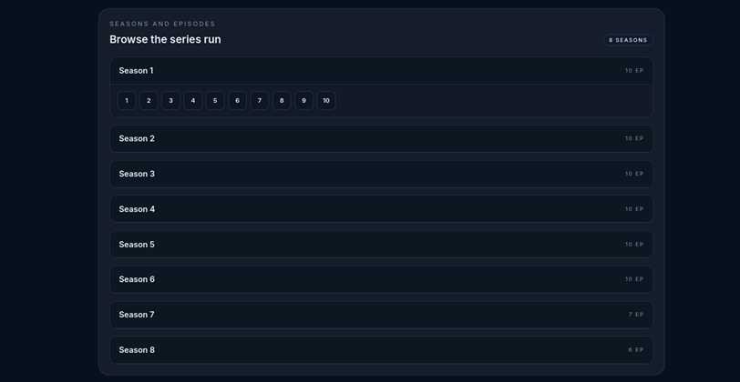
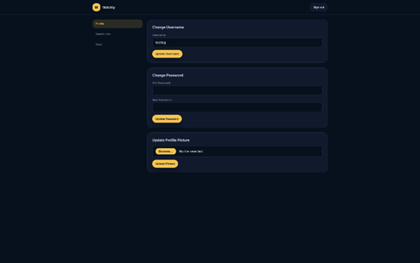
Інтерфейс користувача
Секція сезонів та епізодів серіалу
Сторінка профілю користувача
14

Slide 15
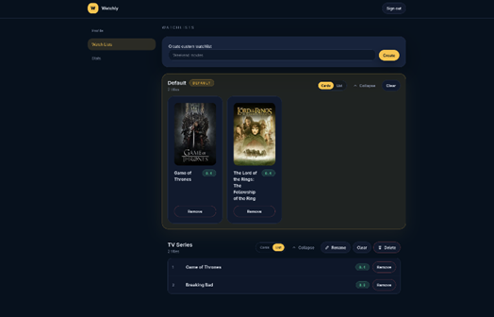
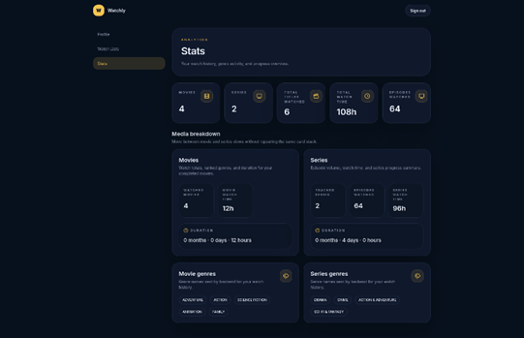
Інтерфейс користувача
Сторінка списків перегляду
Сторінка статистики користувача
15

Slide 16
Підсумки
Розроблена система загалом відповідає функціональним вимогам, визначеним у специфікації програмного забезпечення.
У тестовому середовищі основні операції каталогу, профілю та списків виконуються без помітних затримок. Час пошуку коментарів за допомогою ШІ може бути більшим, оскільки залежить від швидкості роботи зовнішнього API.
Система виконує основні операції та готова для того, щоб бути інтегрованою у повноцінний програмний продукт.
В подальшому для вдосконалення може бути додана розширена система рекомендацій, налаштування візуалу, додатковий функціонал ШІ-асистента
16

